Slide 1
РАСПРЕДЕЛИТЕЛЬНОЕ СВОЙСТВО УМНОЖЕНИЯ
МАТЕМАТИКА, 3 КЛАСС
УМК «ГАРМОНИЯ»
МАРЧЕНКО Е.В.

Slide 2
НАЗОВИ ГЕОМЕТРИЧЕСКИЕ ФИГУРЫ:

Slide 3
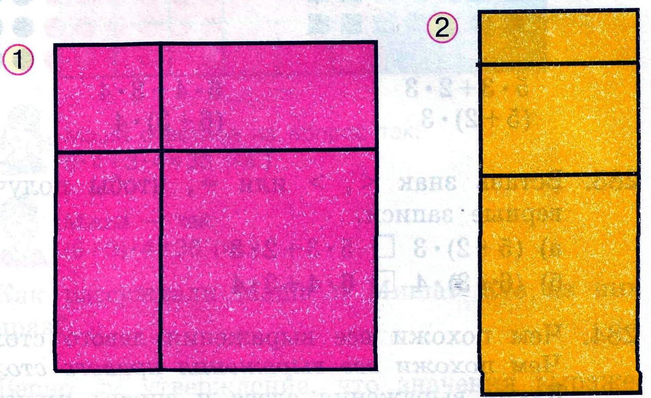
РАЗМИНКА
СКОЛЬКО НА РИСУНКЕ ПРЯМОУГОЛЬНИКОВ?
СКОЛЬКО НА РИСУНКЕ КВАДРАТОВ?

Slide 4
Куб
Трапеция

Slide 5
ЗАДАНИЕ:
УЧЕБНИК СТР. 91, № 280
1В. НАЙДИТЕ ПЛОЩАДЬ И ПЕРИМЕТР САМОГО БОЛЬШОГО ПРЯМОУГОЛЬНИКА НА РИС. 1 .
2В. НАЙДИТЕ ПЛОЩАДЬ И ПЕРИМЕТР САМОГО БОЛЬШОГО ПРЯМОУГОЛЬНИКА НА РИС. 2 .

Slide 6
1В.
a= 6 СМ
b= 6 СМ
S-?
P-?
S= a• b
S=6•6=36 (см²)- площадь прямоугольника
2) P=(a+b)•2
P=(6+6)•2= 24 (см)- периметр прямоугольника
Ответ:S= 36см², P=24см
2В.
a= 3 СМ
b= 7 СМ
S-?
P-?
S= a• b
S=3•7=21 (см²)- площадь прямоугольника
2) P=(a+b)•2
P=(3+7)•2= 20 (см)- периметр прямоугольника
Ответ:S= 21см², P=20см

Slide 7
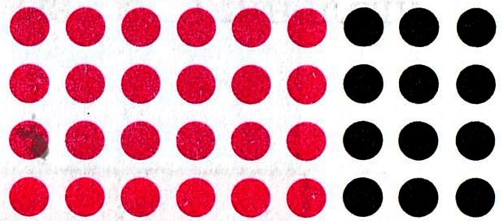
СОСЧИТАЙ КРУГИ:
6•4+3•4
(6+3)•4

Slide 8
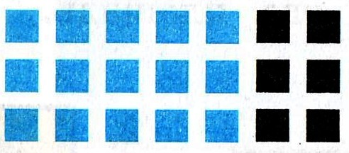
СОСЧИТАЙ КВАДРАТЫ:
5•3+2•3
(5+2)•3

Slide 9
ВЫВОД:
ПРИ УМНОЖЕНИИ СУММЫ НА ЧИСЛО МОЖНО УМНОЖИТЬ НА ЭТО ЧИСЛО КАЖДОЕ СЛАГАЕМОЕ И ПОЛУЧЕННЫЕ РЕЗУЛЬТАТЫ СЛОЖИТЬ.
НАПРИМЕР:
(6+5)•4= 6•4+6•5=24+30=54

Slide 10
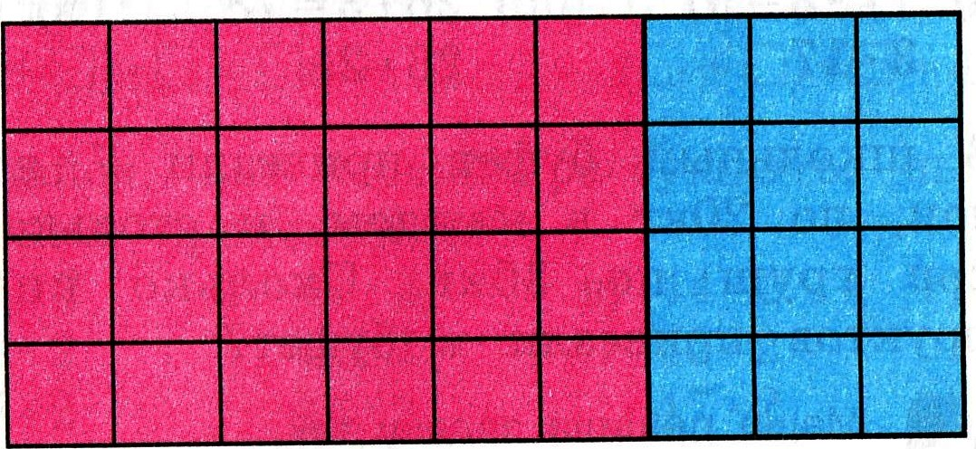
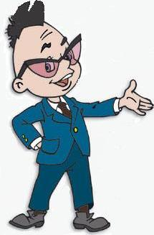
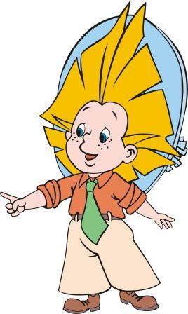
КТО ПРАВ?
6•4+3•4
(6+3)•4

